Slide 1

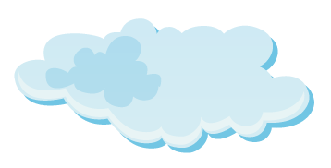

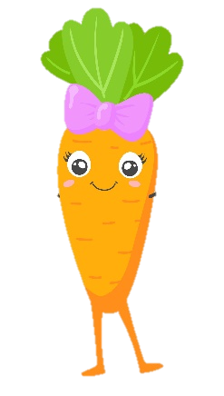
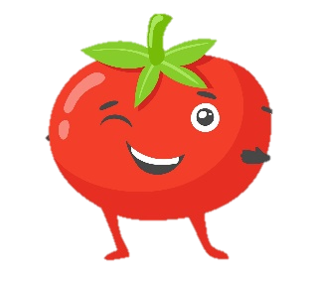
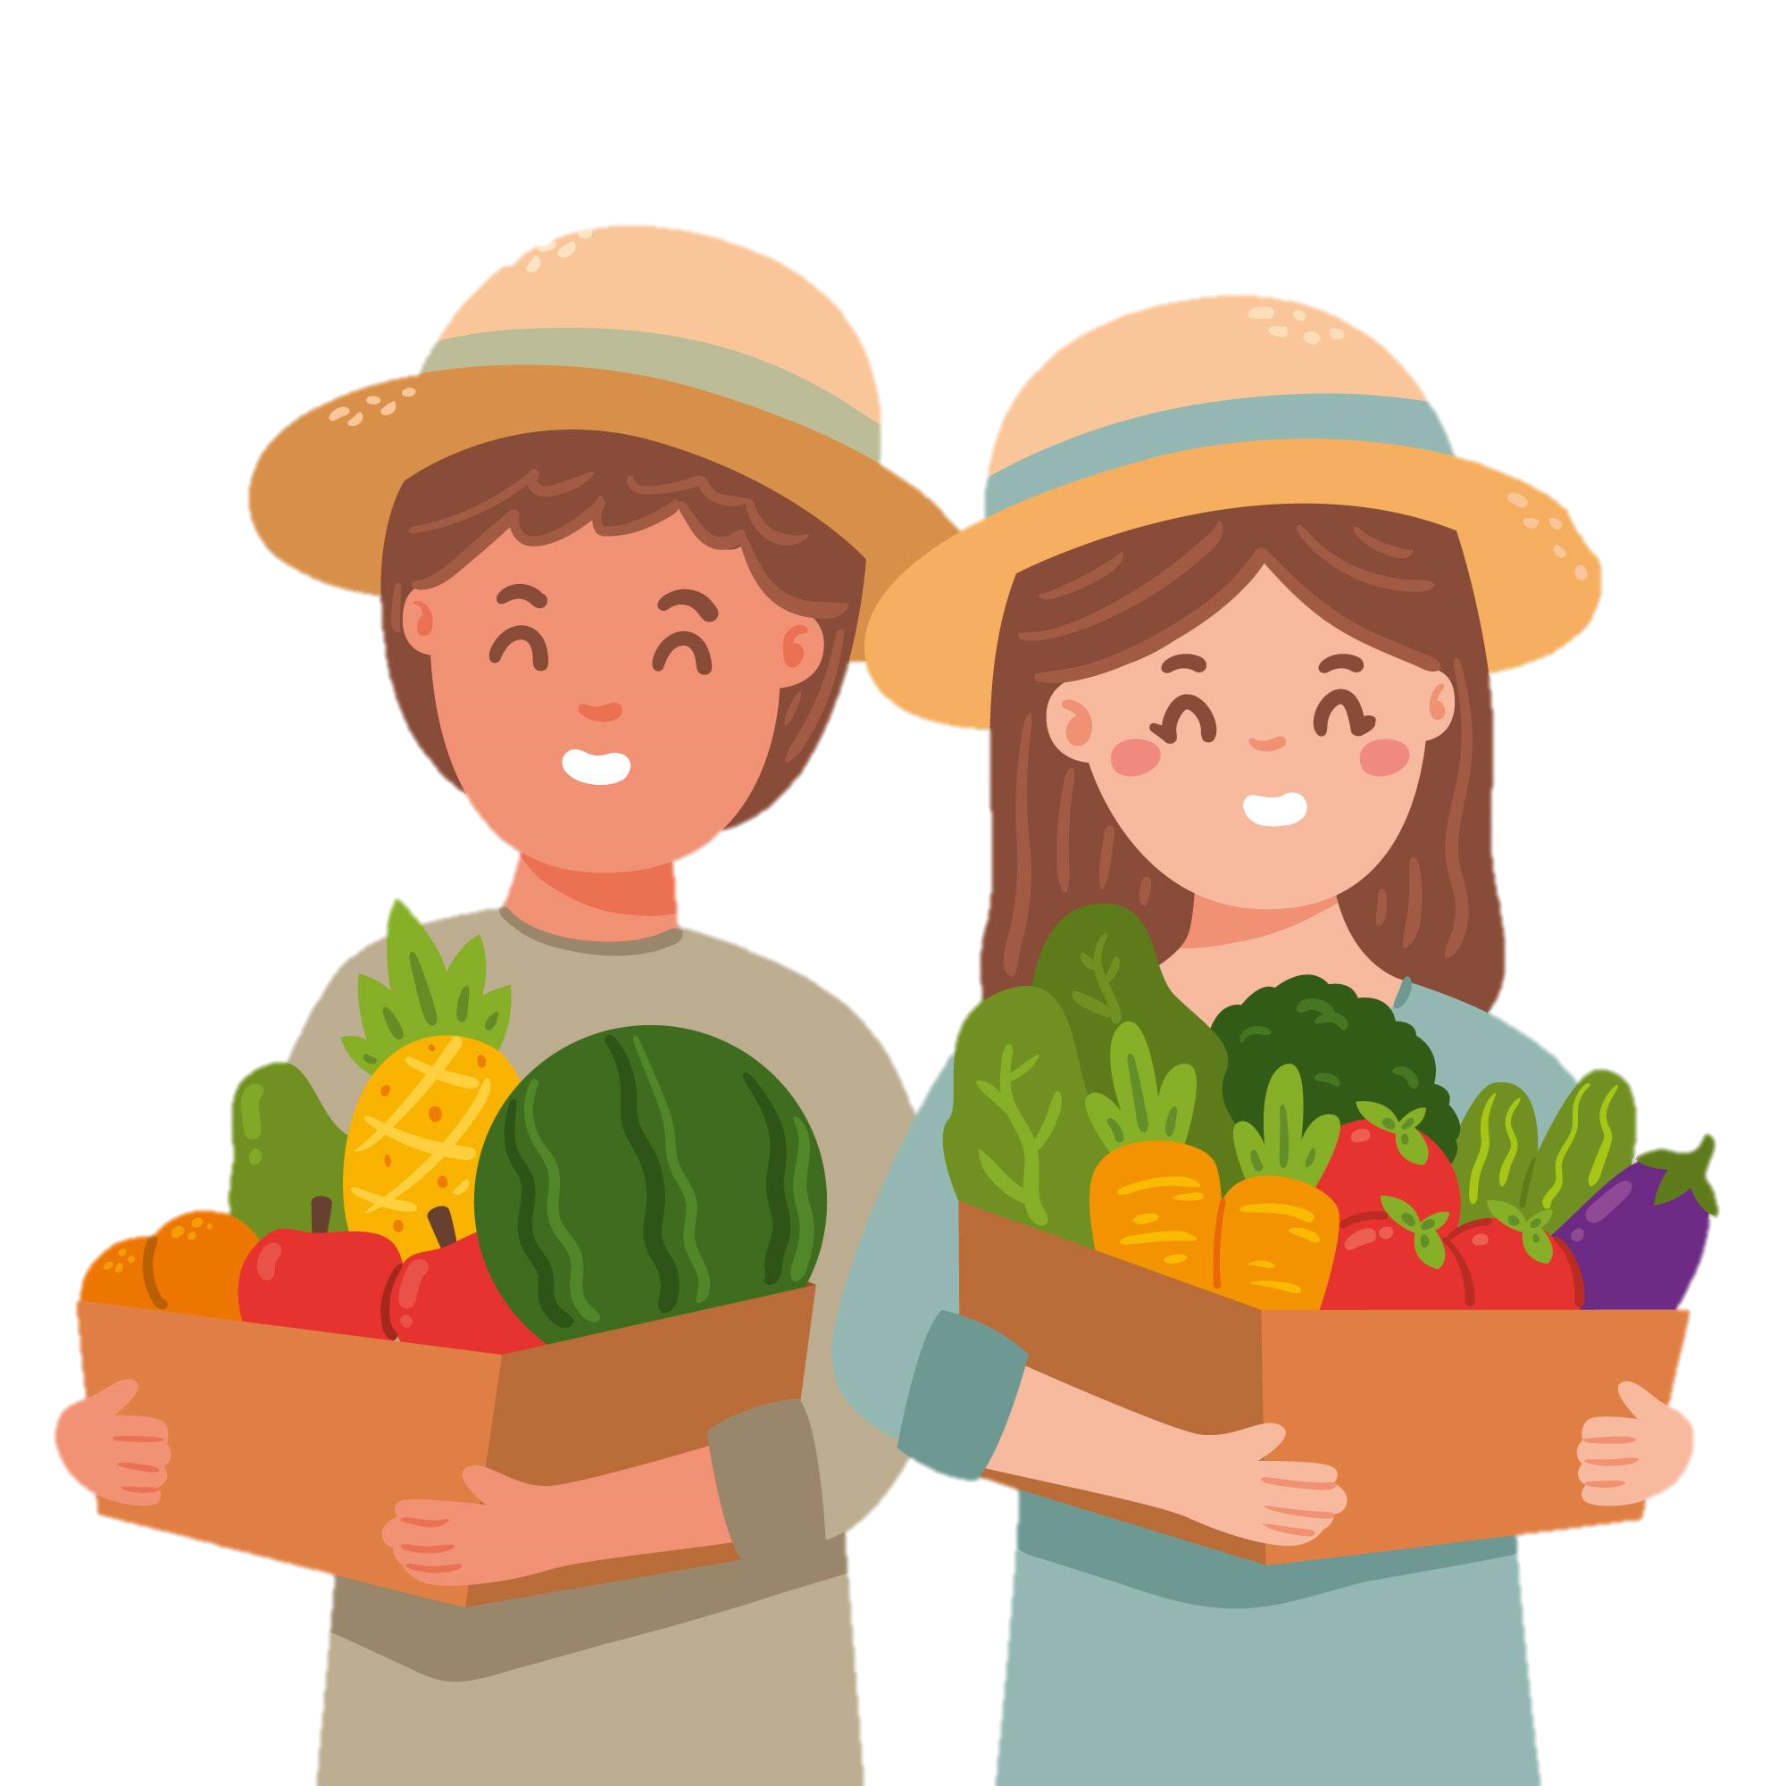
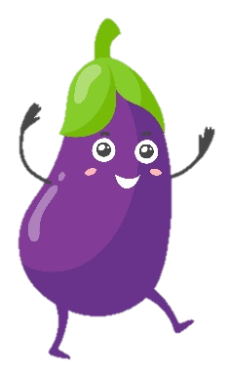

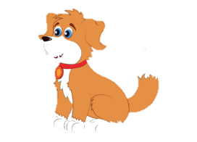
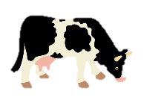
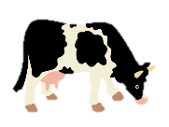
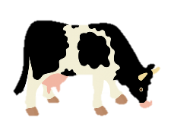
Toán
So sánh các số
có ba chữ số
(Tiết 2)

Slide 2


LUYỆN TẬP

Slide 3
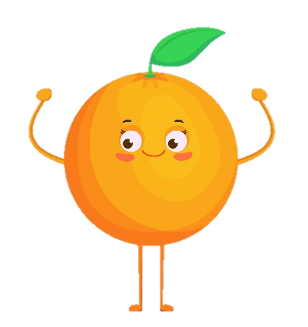
Bài 1. >; <; = ?
<
<
314 502
365 366
?
?
>
=
?
718 718
537 399
?
=
>
?
212 121
635 635
?

Slide 4
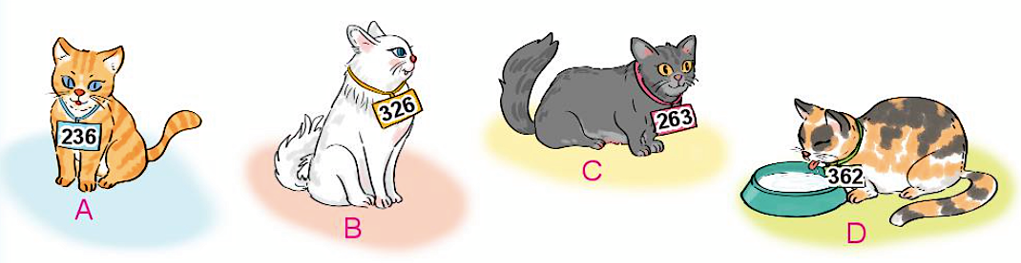
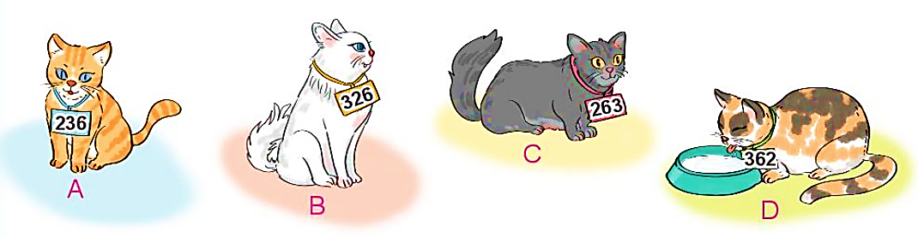
2
Ở một trung tâm chăm sóc mèo, mỗi chú mèo được đeo một thẻ số:
Chú mèo đeo số bé nhất là:
Chú mèo đeo số lớn nhất là:

Slide 5
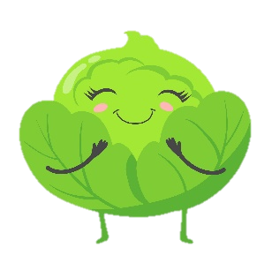
Vẽ 4 điểm rồi ghi các số (như hình vẽ). Nối các điểm đó theo thứ tự từ bé đến lớn.
3
657
765
567
756

Slide 6
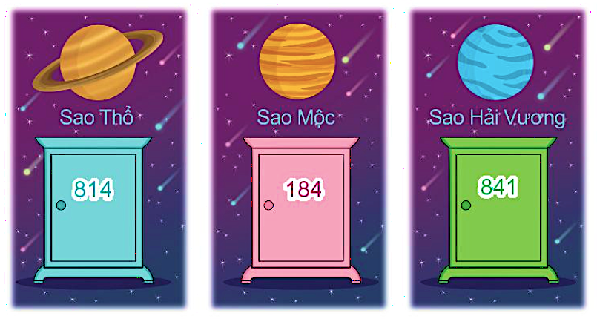
Mỗi bạn Nam, Việt và Mai chọn một cửa thần kì đến các hành tinh khác nhau. Biết Việt chọn cửa ghi số lớn nhất. Nam chọn cửa ghi số bé nhất. Hỏi mỗi bạn sẽ đến hành tinh nào?
4
Mai
Nam
Việt

Slide 7
Chúc các em học tốt

